Slide 1
Jmeter项目实战

Slide 2
本章大纲
jmeter 性能测试-图形监控
jmeter 性能测试-web程序
Jmeter之FTP程序
jmeter性能测试-数据库mysql
jmeter 测试结果分析

Slide 3
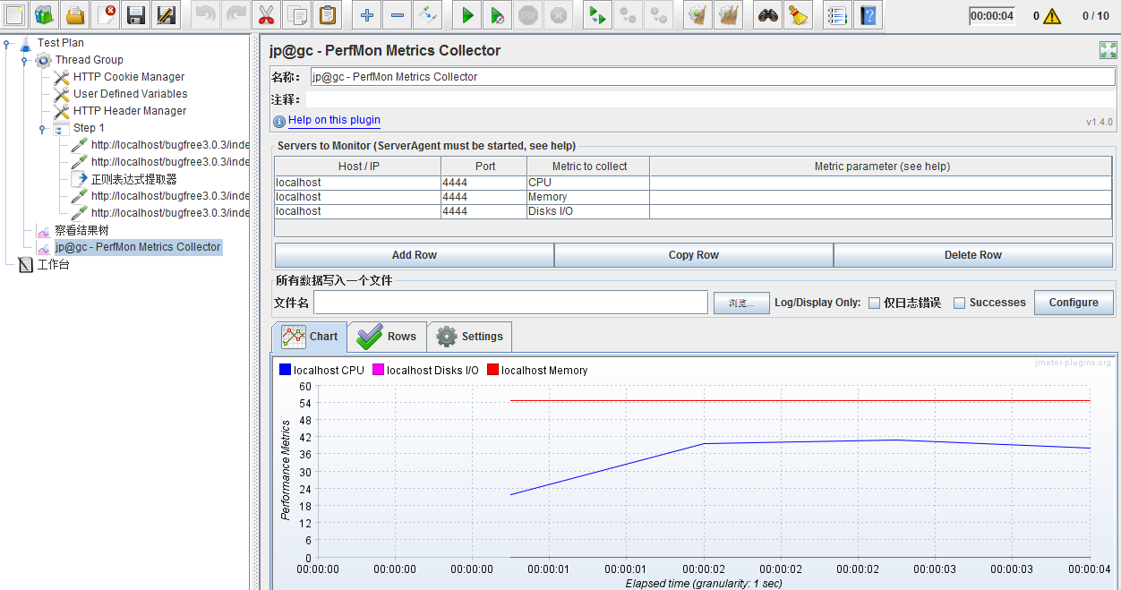
Jmeter之资源图形监控
JMeterPlugins-Standard-1.4.0.zip
ServerAgent-2.2.1.zip
下载扩展插件：https://jmeter-plugins.org/downloads/all/
把JMeterPlugins-Standard.jar复制到Jmeter的lib/ext目录下面，重启Jmeter

Slide 4
ServerAgent放在被压测的服务器上，是用来收集服务器相关性能指标（cpu、memory、tcp等）、以及jmx等metrics信 息，然后通过 TCP or UD协议来发送给jmeter。启动后，默认监听4444端口，ServerAgent是一个文本协议，可以使用任何客户端发送/接收metrics数据 信息。
下载地址（https://jmeter-plugins.org/wiki/PerfMonAgent/），
解压后进入目录，执行startAgent.sh或startAgent.bat即可启动agent

Slide 5
Jmeter之Web程序
场景
1S增加2个线程；运行2000次
分别看50，100并发下的表现
监控
成功率、响应时间、标准差、CPU、Mem、IO
资源监控需要在windows下部署监控agent

Slide 6
Jmeter之Web程序
步骤
badboy录制(或者使用fiddler抓包)
导入jmeter
参数化、检查点、集合点
指标监控、资源监控
报告（可导入到xls，并行生成报表）

Slide 7
Jmeter之FTP程序
需求：
上传文件到服务器put
下载文件到本地get
添加->sampler-> FTP 服务器
注意：“FTP请求缺省值” 的使用

Slide 8
Jmeter之数据库
需求
测试student表
环境准备
mysql驱动 mysql-connector-java-5.1.6-bin.jar
jmeter->jdbc 配置
jmeter->jdbc请求
步骤：
在测试计划中加入jar包
jdbc配置
jdbc请求
断言、结果树
演示：mysql.jmx

Slide 9
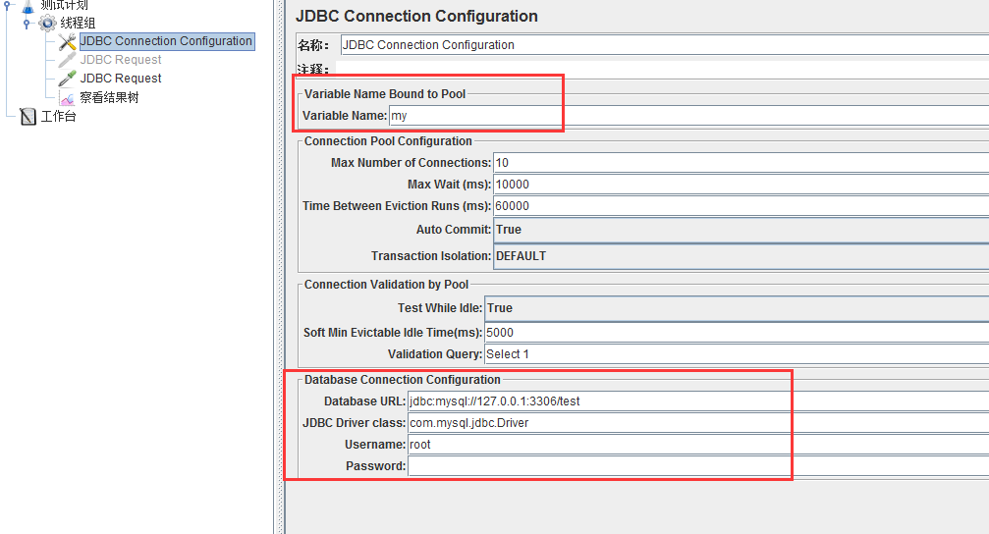

Slide 10
jmeter 测试结果分析
http://www.cnblogs.com/YatHo/p/6092599.html

